Slide 1
Cloud Services für KMU
Gruppe 10

Slide 2
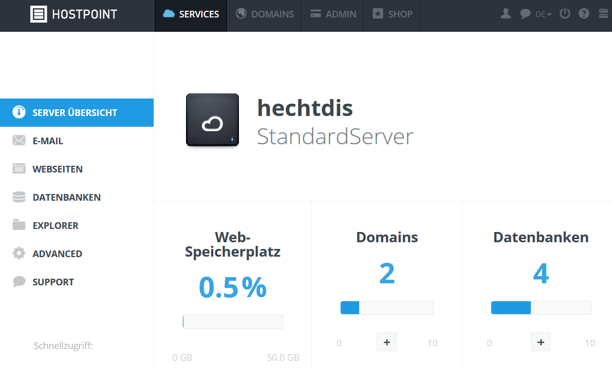
Hostpoint – Webhosting
Firma: Hostpoint
Service: Webhosting
Link: https://www.hostpoint.ch/
Beschreibung: Ganzheitlicher Webhosting Service. Möglichkeit eigene Domains, Datenbanken, Mailserver, Webshops zu erstellen und betreiben.

Slide 3
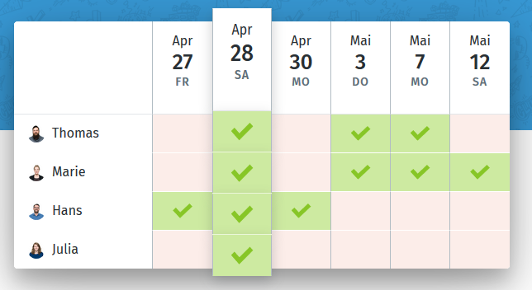
Doodle Business – Online Umfragen
Firma: Doodle AG
Service: Online Umfragen
Link: https://doodle.com/de/
Beschreibung: Man kann verschiedene Arten von Online Umfragen durchführen für die Terminplanung oder Entscheidungsfindung. Je nach Abo sind verschiedene weitere Funktionen wie Mailversand möglich.

Slide 4
Vorteile von Cloud Services für KMU
Kosteneinsparungen: man bezahlt nur was man auch wirklich braucht
Flexiblere Nutzung: Cloud Services können flexible erweitert und angepasst werden.
Weniger Personalbedarf: man muss kein eigenes Rechenzentrum mit IT-Abteilung beschäftigen
Verfügbarkeit einfacher gewährleistet: Keine Backups von eigenen Servern notwendig.
Qualität ist gewährleistet: Verträge (SLA) stellen Qualität der Cloud Services sicher.

